Slide 1
Mineração de Relacionamentos - Link Mining
Ricardo Prudêncio

Slide 2
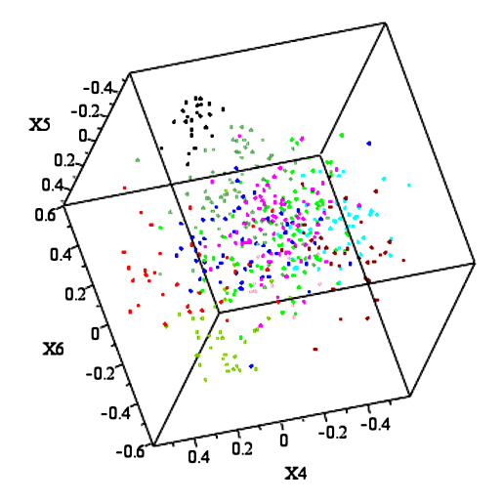
Data Mining
Descoberta de conhecimento em grandes conjuntos de dados
Tarefas:
Pre-processamento
Classificação
Análise de agrupamento
Visualização
Regras de Associação
...

Slide 3
Data Mining
Limitações:
Lidar com dados que apresentam algum tipo de estrutura relacional
A₁ A₂ ... A₁₀
Classe
I₁
I₂
.
.
.
I₁₀₀
~ ~ ~ ~ ~ ~ ~ ~ ~ ~ ~
1
0
.
.
.
1
~ ~ ~ ~ ~ ~ ~ ~ ~ ~ ~
Instâncias independentes
~ ~ ~ ~ ~ ~ ~ ~ ~ ~ ~

Slide 4
Link Mining
Descoberta de conhecimento em dados com relacionamentos
I₂
A₁ .. A₁₀ | Classe
I₁
I₁₀₀
Notes:
Link mining refers to data mining techniques that explicitly consider these links when building predictive or descriptive models of the linked data

Slide 5
Link Mining - Tarefas
Ranking de Nós
Classificação de Nós
Detecção de Grupos
Resolução de Entidades
Relacionadas a Objetos
Relacionadas a Arestas
Predição de Links
Descoberta de Sub-Grafos
Classificação de Grafos
Modelos Geradores
Relacionadas a Grafos

Slide 6
Ranking de objetos
Ordenar nós de uma rede conforme importância, influência ou centralidade
Principais métricas:
Grau
Closeness
Betweeness
HITS
PageRank

Slide 7
Ranking de objetos - PageRank
Algoritmo de ordenação de páginas do Google
Baseado em random walks em um grafo
B
Random Walk iniciado em A:
Probabilidade α de seguir para B ou C
Probabilidade (1- α) de pular para qualquer outro nó da rede
A
D
C

Slide 8
Ranking de objetos - PageRank
PageRank = no. esperado de vezes que um usuário visita uma dada página através de sucessivos random walks
No de nós para quem u aponta
Nós que apontam para A

Slide 9
Ranking de objetos - PageRank
PR(A) = 0,25
PR(D) = 0,25
A
D
A
D
Page Rank inicial igualmente dividido PR = 0,25
B
C
B
C
PR(B) = 0,25
PR(C) = 0,25
= 0,4583

Slide 10
Ranking de objetos - PageRank
Assumindo α = 0.85
PR(A) = 0,25
PR(D) = 0,25
Primeira Iteração:
A
D
(1- α)/N = (1-0,85)/4 = 0,0375
PR(A) = 0,0375 + 0,85*(0,25/2 + 0,25/1 + 0,25/3) = 0,43
PR(B) = 0,0375 + 0,85*(0,25/3) = 0,07
PR(C) = 0,0375 + 0,85*(0,25/2 + 0,25/3) = 0,21
PR(D) = 0,0375 + 0,85*(0,25/1) = 0,25
B
C
Segunda Iteração:
PR(B) = 0,25
PR(C) = 0,25
PR(A) = 0,43
PR(D) = 0,25
PR(A) = 0,0375 + 0,85*(0,07/2 + 0,21/1 + 0,25/3) = 0,34
PR(B) = 0,0375 + 0,85*(0,25/3) = 0,11
PR(C) = 0,0375 + 0,85*(0,07/2 + 0,25/3) = 0,15
PR(D) = 0,0375 + 0,85*(0,43/1) = 0,40
A
D
Décima Iteração:
B
C
PR(A) = 0,35 PR(B) = 0,13
PR(C) = 0,19 PR(D) = 0,33
PR(B) = 0,07
PR(C) = 0,21

Slide 11
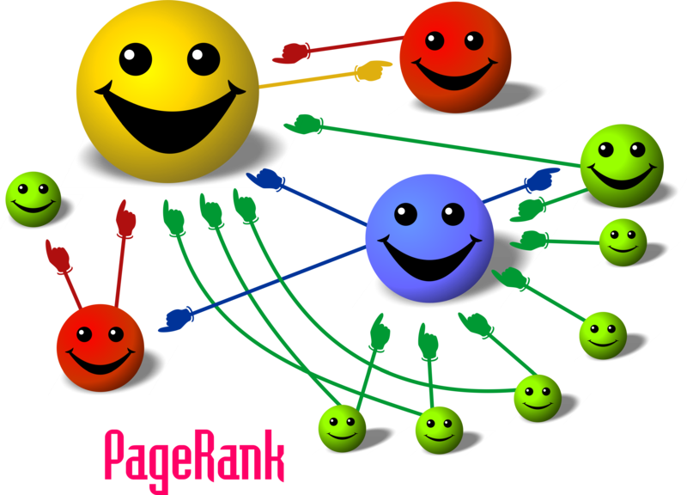
Ranking de objetos - PageRank
Quantidade de links que a página recebe;
Não basta ter uma grande quantidade de links;

Slide 12
Ranking de Objetos - Aplicações
Identificação de nós influentes em redes sociais
Estudos de resiliência em redes tecnológicas
Seleção de nós em contextos diversos
E.g., maximização de influência, etiquetação de nós para classificação coletiva,...

Slide 13
Classificação de Nós
Tarefa:
Dados uma rede e um sub-conjunto de nós previamente etiquetados com classes
Classifique corretamente os todos os nós da rede
?
?
13

Slide 14
Classificação de Nós
Classificação tradicional
Objetos são independentes e identicamente distribuídos
Em geral, apenas atributos dos objetos são usados para classificação
Classificação coletiva
Objetos são relacionados
Relacionamentos e atributos são usados na classificação
Assortatividade é importante

Slide 15
Classificação de Nós - Aplicações
Classificação de texto (hypertextos)
Sistemas de recomendação
Marketing e propaganda

Slide 16
Detecção de grupos
Agrupamento de objetos baseados em links
Relacionamento forte intra-grupo
Relacionamento fraco inter-grupo

Slide 17
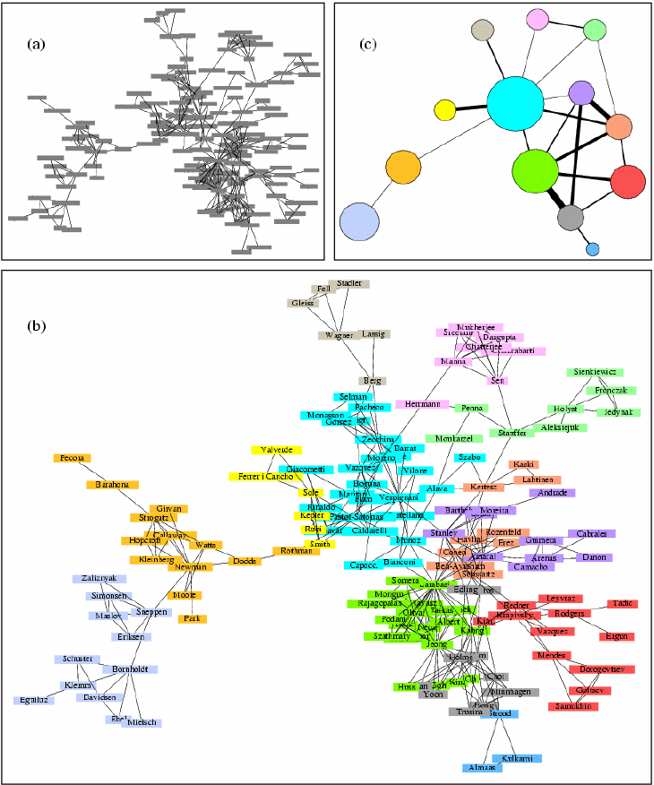
Detecção de grupos - Visualização
Abstração de redes com grande número de nós
Transformação
Nós = grupos
Arestas = relacionamentos inter-grupo

Slide 18
Detecção de grupos - Aplicações
Visualização de dados relacionais
E.g., Touchgraph
Segmentação de mercado
E.g., redes de telefonia
Identificação de grupos funcionais de proteínas e genes

Slide 19
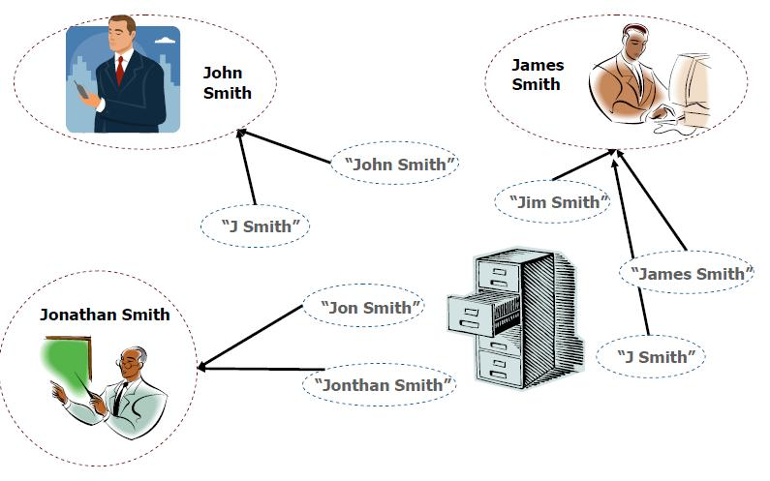
Resolução de entidades
Problema:
Identificar diferentes referências para a mesma entidade no mundo real
Notes:
Identifica nós que modelam a mesma entitade do mundo real

Slide 20
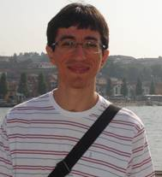
Resolução de entidades
Redes sociais
Ricardo Prudêncio
ricardobcp
Ricardo Prudêncio
Ricardo Prudêncio
Notes:
Identifica nós que modelam a mesma entitade do mundo real

Slide 21
Resolução de entidades
Baseada em Atributos
Baseada em Relacionamentos
Notes:
Identifica nós que modelam a mesma entitade do mundo real

Slide 22
Resolução de entidades - Aplicações
Integração de dados
Extração de informação em bases de textos multi-língue
Coleta de dados em redes sociais
Notes:
Identifica nós que modelam a mesma entitade do mundo real

Slide 23
Predição de links
Predizer links mais prováveis em uma rede
?

Slide 24
Predição de Links
Predição de novos links
Relacionamentos futuros
Predição de links existentes, mas não observados
Relacionamentos ocultos

Slide 25
Predição de links - Aplicações
Recomendação de amigos e colaboradores em redes sociais
Identificação de ligações ocultas em redes de criminosos
Identificação de alvos em redes farmacológicas
Pré-processamento de dados
Data completion

Slide 26
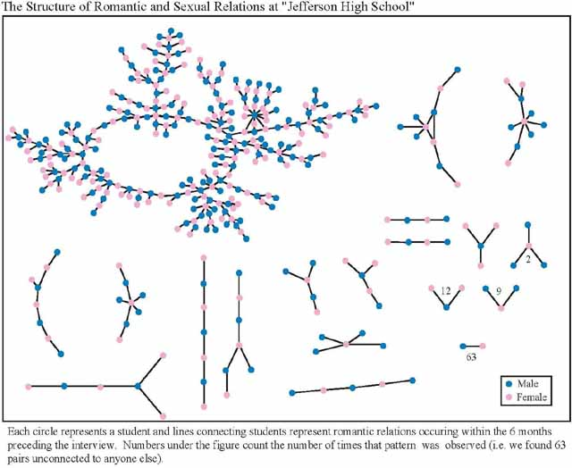
Descoberta de subgrafos
Encontrar sub-grafos freqüentes e interessantes em um dado grafo;

Slide 27
Descoberta de subgrafos
Descoberta de padrões dinâmicos
t+2
t+1
t+1
t
t

Slide 28
Descoberta de subgrafos - Aplicações
Descoberta de padrões
Predição de relacionamentos
Descoberta de motifs em redes regulatórias de genes

Slide 29
Classificação de grafos
Categorizar um grafo inteiro como uma instância positiva ou negativa de um conceito
Abordagens:
Extração de características a partir de sub-grafos freqüentes
Métodos baseados em kernel
Aplicações
Classificação de propriedades de compostos químicos
Eg.: eficácia ou toxicidade de um medicamento

Slide 30
Modelos geradores de grafos
Definição de modelos probabilísticos gerados de dados relacionais
Eg., modelos de redes complexas (aleatórios, sem escala, small-world,...)
Aprendizado de modelos
Dado um conjunto de dados relacionais, aprender um modelo probabilístico
Modelos podem ser usados para realizar inferências diversas
Notes:
Conjunto de grafos descrevendo várias expressões faciais de uma pessoa. Nós deveríamos ser capazes de gerar novos grafos que descrevem expressões similares, mas que não são conhecidas. Nós aplicamos técnicas estatísticas para garantir que os novos grafos gerados são parte da distribuição do conjunto original. Por exemplo, se a maioria das expressões descritas no conjunto são felizes então nós deveriamos esperar a geração de expressões na maioria das vezes felizes.

Slide 31
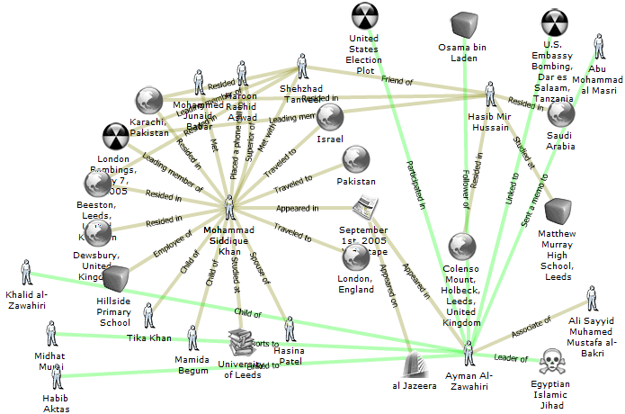
Desafios
Redes complexas são dinâmicas

Slide 32
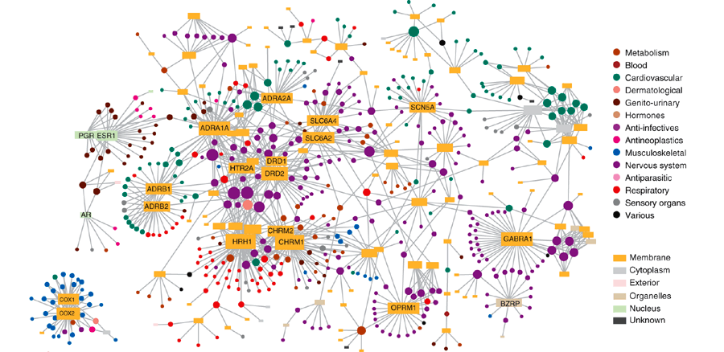
Desafios
Redes heterogêneas

Slide 33
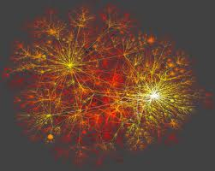
Desafios
Grande quantidade de dados

Slide 34
Referência
Link mining: a survey. Getoor L., Diehl C. SIGKDD Explor. Newsl., Vol. 7, No. 2. (December 2005), pp. 3-12

